Slide 1
分布式博客系统
2026/05/27
汇报人：杨子贤

Slide 2
目录
01
02
软件功能
问题分析
03
04
技术方案
测试评估

Slide 3
软件功能
01

Slide 4





系统功能与模块结构
文章
阅读
互动
撰写、审核、发布、编辑、删除
文章详情双路径：动态API/静态HTML
评论（树形结构）、点赞、关注
Markdown存MongoDB，元数据存MySQL
实时阅读量统计
社交关系链实时互动
用户
搜索
注册登录、个人主页
Elasticsearch全文检索
标题、正文、标签多字段索引
技术栈
Spring Boot
Dubbo
MyBatis
MySQL
MongoDB
Redis
Elasticsearch
Vue
Nginx
.NET
xUnit
模块结构
rest
article
user
common
vue-ui
nginx

Slide 5

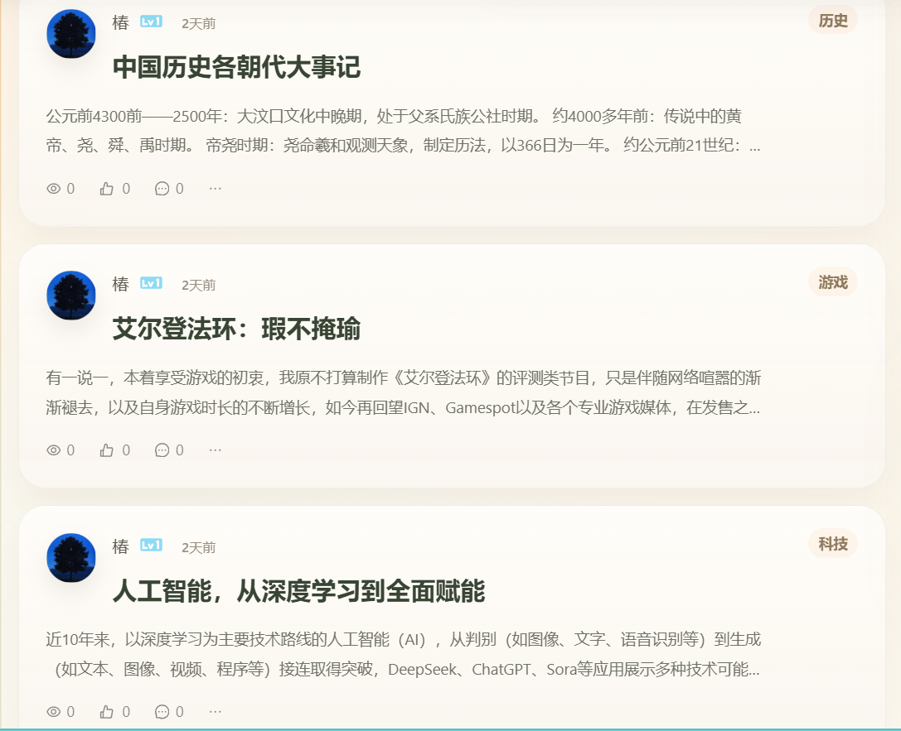
网站首页
博客文章

Slide 6
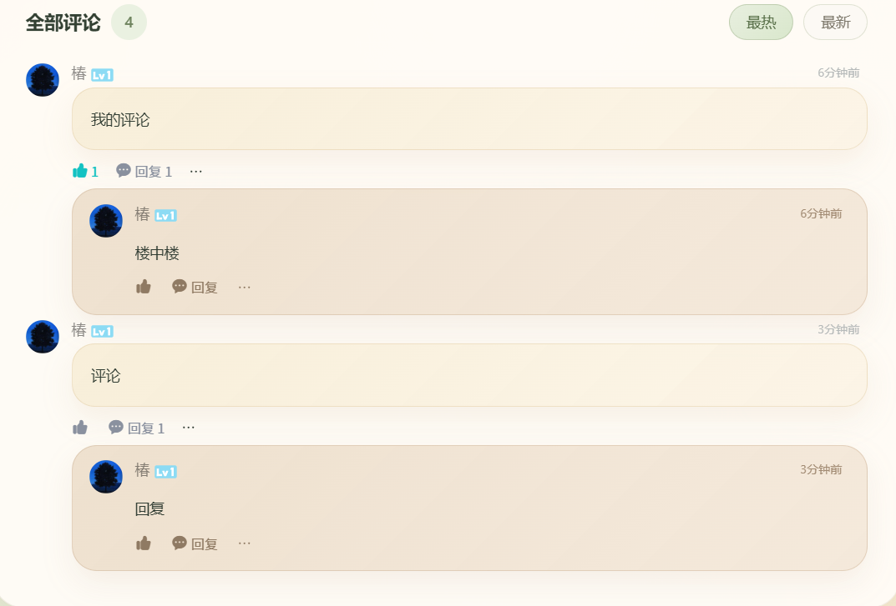

论坛回复
博客标签

Slide 7
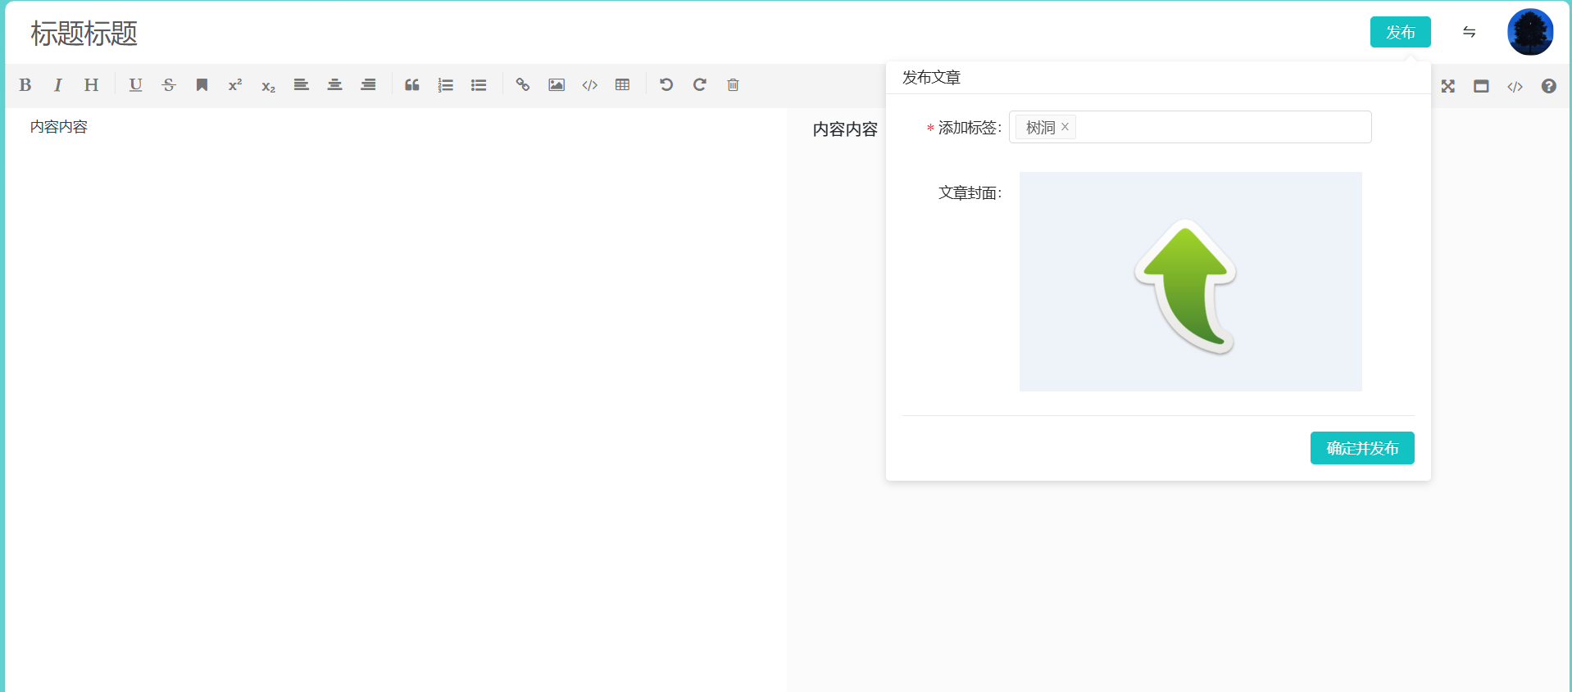

发表文章
搜索功能

Slide 8
问题分析
02

Slide 9
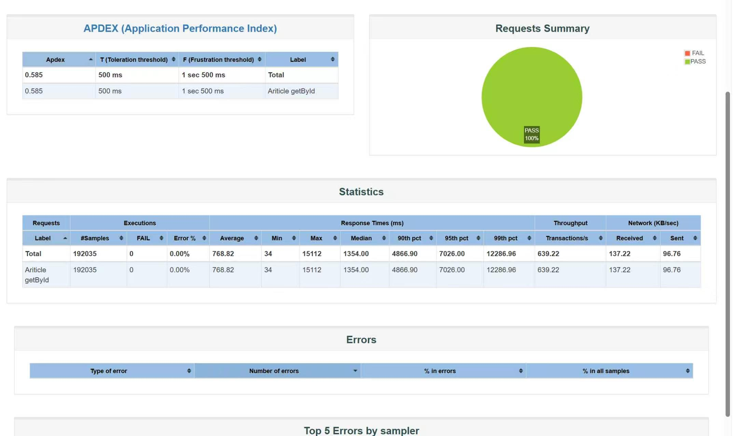
读取文章功能优化前测试
指标 | 测试结果 | 说明
样本数 | 192,035 | 300 秒内约 19 万次请求
错误率 | 0% | 功能正确
吞吐量 | 639 req/s | 受后端处理耗时制约
平均 RT | 769 ms | 单次读详情成本偏高
中位数 RT | 1,354 ms | 半数用户等待超过 1.3 秒
P90 / P95 / P99 | 4,867 / 7,026 / 12,287 ms | 尾部延迟达秒级甚至十秒级
最大 RT | 15,112 ms | 高压下存在严重排队
Apdex（T=500ms） | 0.585 | 用户满意度偏低
JMeter Dashboard 关键截图
性能：链路长，尾部延迟突出
读峰全部压在后端
资源利用：重复读放大
Apdex仅0.585，说明多数请求超出可接受等待。平均 RT 约769 ms，但中位数1,354 ms 高于平均值，P90 近4.9s、P99 超12s，呈现长尾分布：少量请求较快，大量请求在高压下排队等待，用户体验差异极大。
。
虽然错误率为 0%，但P99超过 12 秒。500 并发下，全部读请求落在rest与article-service，与点赞、评论、登录等 API 共享资源；读峰与写峰叠加时，读流量可能拖垮其他功能，系统抗读峰能力弱。
压测针对固定 articleId 重复访问，内容不变，但每次仍查 MySQL、MongoDB 并发起多次 Dubbo 调用。约 639 req/s 的吞吐以较高单次成本换取，无法支撑热点文章突发流量下的低延迟要求。

Slide 10








问题分析：为什么需要 Redis 缓冲
数据库热点
解决方向
同一文章/评论被大量用户同时点赞，MySQL 形成热点写入
Redis 快速读写 + MySQL 最终持久化
1
点赞请求频繁查询、插入、更新
写入路径
1
用户点击点赞/取消点赞
2
同步 count 查询持续消耗数据库资源
2
Redis 更新状态与计数
3
重复点击可能造成状态翻转错乱
3
dirty 记录最终状态
4
请求等待数据库写入，接口响应变慢
落库路径
5
多实例部署下需避免重复落库和并发竞争
1
定时任务扫描 dirty
2
upsert 到 MySQL
6
核心矛盾：既要快速返回，又要保证最终数据可靠
3
清理 retry / dirty
效果
风险控制
关键收益
削峰填谷：数据库不再承受每次点击的同步写压力
分布式锁、重试、死信、定时校准共同保证可靠性
接口响应更快，数据库压力更平滑

Slide 11
ES 搜索改造的问题分析
LIKE 旧搜索
正文检索 关键痛点
最终一致 同步目标
10% 运维化完成度
P99 1.19s 尾延迟
0% 压测错误率
问题类型 | 具体表现 | 影响
搜索能力不足 | 原MySQL标题LIKE只能匹配标题，正文、标签、作者等内容无法充分参与检索 | 用户搜索召回率低，无法支撑全文搜索与相关性优化
索引一致性风险 | 文章主数据分散在MySQL/Mongo，ES文档需与创建、更新、审核、删除保持最终一致 | 若同步失败或索引过旧，会出现“库中有数据但搜索为空”
接口接入问题 | 公开搜索接口曾被权限拦截；@RequestParam未显式命名导致参数绑定异常 | 前端搜索链路不可用，用户无法稳定访问搜索功能
重建与运维不足 | 早期bulk重建未检查errors，存在“返回成功但实际写入失败”；缺少对账、别名切换 | 索引修复与长期运维能力不够工程化
核心判断：ES搜索主链路已具备改造必要性，问题重点从“能否搜索”转向“一致性、可观测、可重建、可优化”。

Slide 12
问题分析：进程内异步的可靠性不足
@Async 现有方案
任务状态 未持久化
跨实例 不可共享
重试补偿 能力弱
最终一致 目标体系
对账闭环 需完善
问题类型 | 当前表现 | 影响
进程内异步 | ES同步依赖Spring @Async与本地线程池，任务随应用实例运行 | 服务异常退出时可能丢任务，不能保证可靠投递
任务不可共享 | 任务没有统一持久化状态，多个应用实例之间无法协同消费 | 分布式部署下缺少统一调度与横向扩展能力
失败处理薄弱 | 主要依赖简单重试，缺少失败终态、人工处理队列和补偿任务 | 同步失败后难以及时发现和恢复，ES可能长期不一致
缺少对账闭环 | 未形成DB/ES抽样校验或全量校验机制 | 无法长期自动发现“数据库有、ES无/旧”的索引偏差
搜索同步耦合 | 业务写入链路与ES同步逻辑仍在同一应用内耦合 | 写峰、重建、同步失败会影响系统稳定性与可观测性
核心改造方向：将“业务变更事实”持久化为任务，再由独立Worker异步消费，形成可重试、可补偿、可对账的最终一致同步链路。

Slide 13
核心矛盾与分布式风险定位
核心矛盾 01
核心矛盾 02
核心矛盾 03
事务原子性
异步可靠性
最终一致性
业务数据变更与同步任务产生必须在同一事务提交
任务必须可持久化、可重试、可被多Worker协同处理
允许短时Replication Lag，但需对账与补偿保证收敛
风险点 | 关键原因 | 设计应对
服务重启丢任务 | 任务只存在内存队列或线程池中 | 引入article_search_sync_task持久化表
多实例竞争/重复消费 | 多个Worker同时拉取待处理任务 | 任务状态机 + 幂等消费 + 乐观锁/行锁抢占
主从复制延迟 | Worker从Replica拉取与回源查询存在Lag | 定义最终一致；监控Seconds_Behind_Master；必要时回退主库
同步失败不可见 | 失败信息未沉淀，缺少告警与重试阈值 | 记录retry_count、last_error，超过阈值进入失败终态/人工队列
长期索引漂移 | ES与MySQL/Mongo可能出现数据偏差 | 定时对账：抽样校验/全量校验+补偿重投任务
职责边界
主库：只负责在线写入与可靠产生日志事实
从库：承接后台查询、任务拉取与对账读负载
Worker：统一消费任务并落 ES 索引
ES：最终一致的搜索视图，不参与主事务
监控：复制延迟、失败任务、重试次数、对账差异
总体定位：这不是强一致写ES，而是面向搜索场景的可靠异步最终一致架构。

Slide 14
整体安全与可靠
挑战类型战类型
具体表现
ID唯一性难以保障
原项目采用数据库自增索引，UUID无序，分库分表困难
索引定位与存储
自增ID存储消耗大，同时无法通过ID定位来源
调用安全性缺失
没有APIKey保护，无法应对脚本攻击，任何人都可调用等
无熔断机制
Java博客无熔断机制，雪崩效应导致级联故障

Slide 15
技术方案
03

Slide 16




总体思路与静态HTML预生成
01
预计算
ArticleStaticHtmlPublisher
文章发布/更新时生成完整HTML页面，读时仅取文件，避免重复拼页与查库
触发时机：文章发布、内容更新、状态变更时调用
02
接入层直出
由Nginx承担高并发读，请求不进入后端article-service
MongoDB读取：读取ArticleMarkdownInfo.articleHtml，与MySQL标题拼成最小可用HTML页面
文件写入：写入article-static-html
03
动态路径辅助优化
对仍走getById的请求，用Redis缓存正文与公共统计，作为过渡与对比基线

Slide 17






Nginx静态资源直出与Redis缓存
Nginx静态直出
Redis缓存辅助
解决问题汇总
location/static/articles/ {
配置项
配置项
alias/path/to/bbs-article-service/article-static-html/;
redis.htmlCacheEnabled
redis.ttl
高并发读与Java栈解耦
30分钟
add_headerCache-Control "public, max-age=3600";
true
静态资源直出绕过应用层，减轻JVM压力
access_logoff;
缓存已发布文章正文HTML
gzipon;
正文缓存过期时间
}
高效静态文件服务能力
HTML文件存于应用磁盘，Nginx通过alias映射读取；可开启gzip压缩、Cache-Control缓存；生产环境可进一步挂CDN做多地域加速
Nginx原生支持gzip、缓存头、CDN对接
降低Mongo读
解决问题：高并发读与Java栈解耦，利用Nginx高效静态文件服务能力，提升可用性
Redis缓存热点数据，减少下游调用
解决问题：降低Mongo读，改善动态读的性能与可靠性

Slide 18
Redis 缓存与数据库控制方案
Redis
10 秒
5 分钟
0%
快速响应
定时落库
计数校准
测试错误率
机制
实现方式
状态缓存
state:{targetId} 使用 Hash 保存 userId → true/false，判断用户是否已点赞
计数缓存
count:{targetId} 保存点赞数，展示时优先从 Redis 读取
脏数据记录
dirty 保存 targetId:userId 的最终状态，接口写完 Redis 即返回
异步落库
LikeFlushWorker 每 10 秒扫描 dirty，调用 Repository upsert 到 MySQL
并发控制
Redisson 锁 like_toggle:{type}:{targetId}:{userId} 控制同一用户同一对象状态切换
失败处理
落库失败写 retry，超过 3 次进入 dlq，避免异常数据阻塞同步
计数校准
recent 记录近期变化对象，定时比对 Redis 与 MySQL 的真实计数

Slide 19
技术方案：主从库 + 任务表 + ES Sync Worker
可靠异步同步链路
用户写请求 创建/更新/审核/删除
主库事务提交 Article + Label + Task
Binlog Replication ROW + GTID
从库 Replica 任务轮询/只读回源
ES Sync Worker 索引落地
回源构建文档 文章/标签/正文/作者
Elasticsearch bbs_article 索引
01 事务性产任务
02 从库承接后台读
03 Worker 统一消费
业务数据变更与 article_search_sync_task 写入纳入同一主库事务，保证 Atomicity。
任务轮询、索引构建回源、DB/ES 对账主要读取 Replica，降低主库压力。
通过任务状态机、幂等 upsert/delete、retry_count 与 last_error 实现可靠异步。
架构收益：在线写入只产生“待同步事实”，ES更新从主业务链路解耦，支持分布式Worker扩展、失败重试与最终一致收敛。

Slide 20
关键设计：主从职责、任务状态与一致性保障
主库 Primary
从库 Replica
ES Sync Worker
主库承担 article、article_label、article_search_sync_task 写入
开启 ROW-based binlog 与 GTID replication
业务事务与任务记录同提交，不直接写 ES
接收主库 binlog，提供任务轮询与回源查询
承接 DB/ES 对账、索引重建等后台读负载
通过复制延迟监控控制一致性窗口
轮询 PENDING 任务，抢占后置为 RUNNING
构建 ES 文档并执行 upsert/delete
成功置 SUCCESS，失败更新 retry_count/last_error
设计点 | 实现方法 | 专业术语
任务持久化 | 新增 article_search_sync_task 表，记录 articleId、opType、status、retryCount、lastError | Outbox / Task Table
并发消费 | 多个 Worker 通过状态抢占任务，消费端保证重复执行结果一致 | Idempotency / Locking
失败重试 | 按重试次数与下次执行时间调度，超过阈值进入失败终态 | Retry Policy / Dead Letter
主从延迟 | 允许短时延迟，监控复制落后指标；必要时关键任务回退主库读取 | Replication Lag / GTID
最终一致 | 定时进行 DB/ES 抽样或全量校验，并对差异重新投递任务 | Reconciliation / Compensation
一致性目标：搜索索引不参与在线强事务，但通过任务持久化、重试、失败终态与对账补偿实现可验证的 Eventual Consistency。

Slide 21

雪花ID生成
·时钟回拨保护：若检测到系统时间回拨，直接抛出异常
获取时间戳：timestamp = id >> 22再与 epoch 相加得到实际生成时间。
获取工作机器 ID：workerId = (id >> 12) & 0x3FF
获取序列号：sequence = id & 0xFFF
唯一ID + 逆向分析ID信息
ZZD

Slide 22
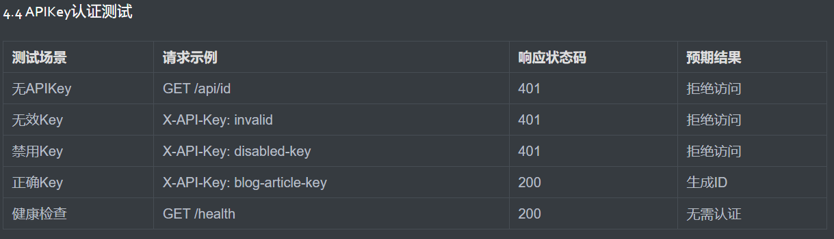
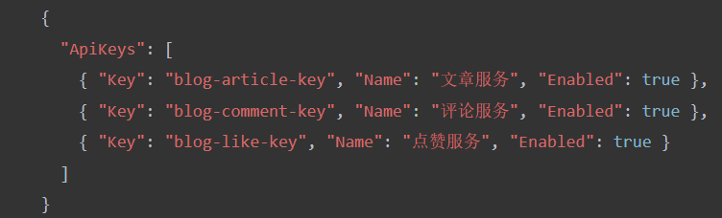
APIKey设计
APIKey 调用确认

Slide 23
测试评估
04

Slide 24



测试环境与方案
测试环境配置
测试方案对比
对比延迟分位
T1 基线
优化前动态读
相同并发下对比优化前后延迟分位与稳定性表现
压测工具
Apache JMeter 5.6.3
GET /api/bbs/article/getById?id=42
并发500
持续300s
操作系统
Windows 本机环境
T2 优化
Nginx 静态读
验证错误率可控
确保优化后方案在高并发下错误率处于可接受范围
GET /static/articles/article-41.html
接入层
Nginx 1.30
并发500
持续300s
分析局限因素
后端服务
bbs-rest监听7010端口
识别本机压测环境下的测试局限与数据偏差来源

Slide 25
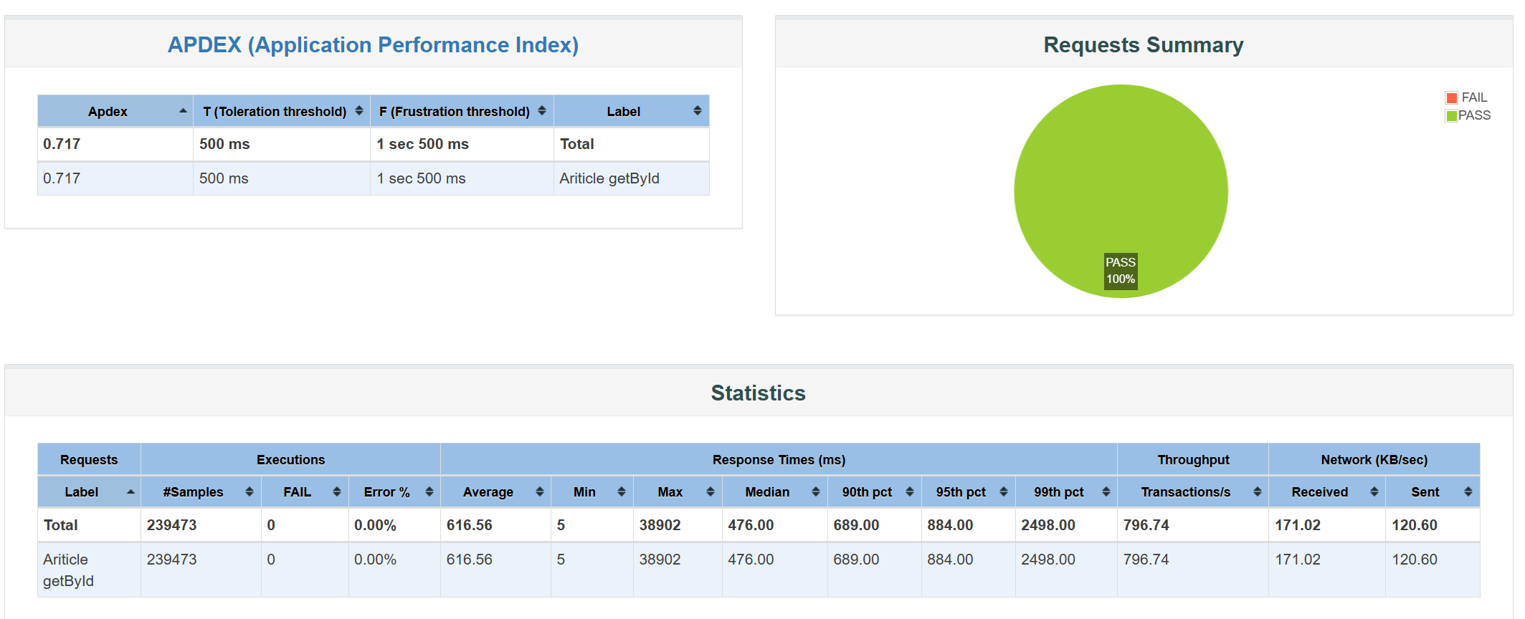
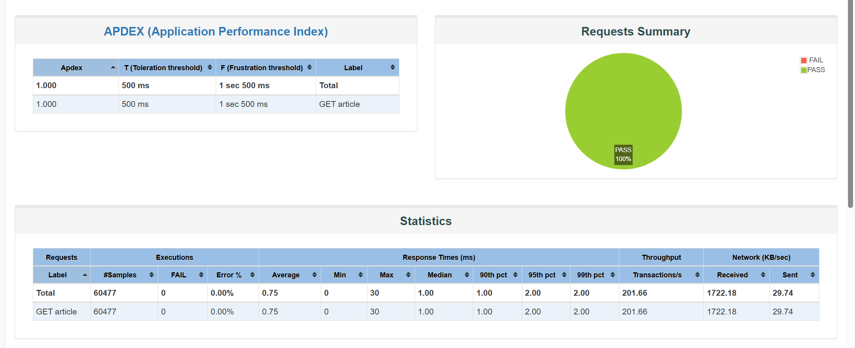
测试环境与方案

Slide 26
测试结果
P99 大幅优化
平均 RT 骤降
消除长尾延迟
T2 静态直出
从约2.5秒降至2毫秒量级，虽本机环回但能对比体现提速
平均响应速度从617ms降至0.75ms
最大RT从38902ms降至3ms，有效消除Java栈排队
指标
T1 动态 getById
T2 静态 HTML + Nginx
样本数
239,473
60,477
错误数/错误率
0 / 0%
0 / 0%
平均 RT
617 ms
0.75 ms
中位数 RT
476 ms
10 ms
P90
689 ms
1 ms
P95
884 ms
2 ms
P99
2498 ms
2 ms
最小/最大 RT
5 ms /38902 ms
0.3 ms / 3 ms

Slide 27





结果分析与测试结论
延迟与尾部体验
稳定性与可用性
测试局限
静态直出P99从约
2.5s降至200ms量级，高并发读的用户可感知延迟显著改善
两种方案均可达到0%错误率，静态读将流量挡在Nginx
同机压测、HTTP（非HTTPS）、单文章ID、回环网络
生产环境RT会高于本机静态结果，但相对优化幅度仍有参考价值
动态读最大RT达
38902ms，静态方案有效消除Java栈排队
后端在纯读压测下几乎无负载，体现读写解耦对可用性的提升
性能
可用性
可靠性
静态 + Nginx方案在高并发读场景下，延迟与P99显著优于动态getById
读流量与业务服务解耦，降低读峰对论坛其他功能的影响
写时同步静态页与缓存失效；保留动态API与批量重建能力

Slide 28



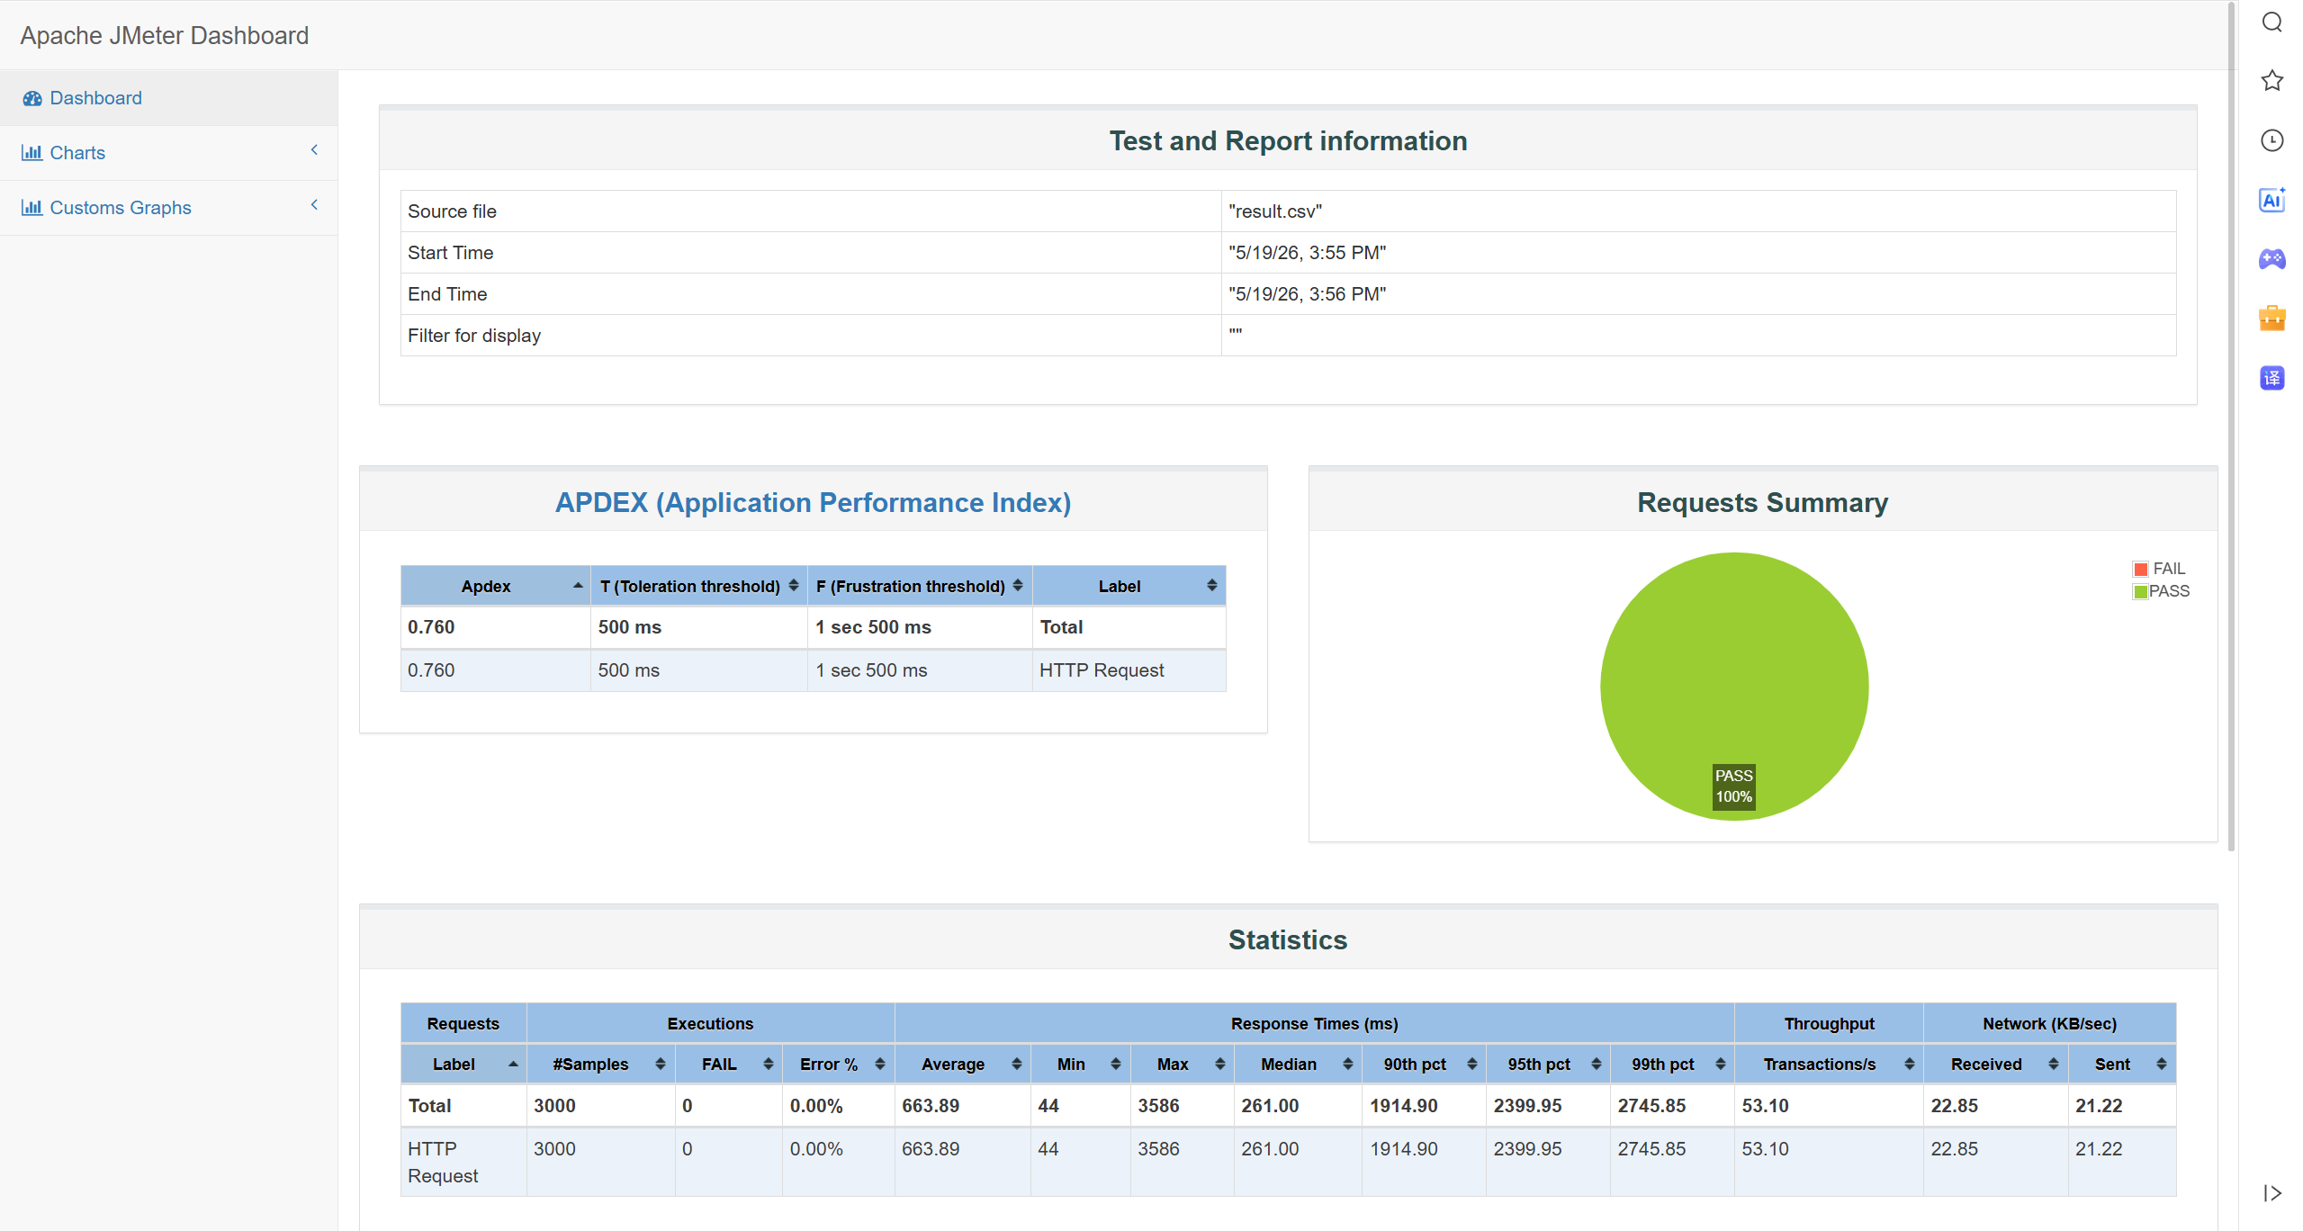


测试评估与结论
测试配置
请求结果
响应表现
JMeter并发数500
总请求3000
失败数 0
错误率 0%
平均663.89ms
中位数261ms
吞吐量
53.10 transactions/s
尾部延迟
P90 1914.90ms，P95 2399.95ms，P99 2745.85ms
结论
Redis 缓冲写入有效降低数据库瞬时压力，500 并发下保持 0% 错误率
后续优化
继续优化线程池、Redis 连接池、部署实例数，并进行更长时间压测

Slide 29
测试评估：功能、性能与可靠异步验证
功能正确性
性能稳定性
可靠异步
关键词、正文命中、高亮、分页、时间筛选
JMeter 高并发压测，分析错误率、响应时间和吞吐量
验证任务持久化、重试、失败终态、复制延迟与对账补偿
项目 | 配置/对象
后端服务 | bbs-rest、bbs-article-service、ES Sync Worker
数据库 | MySQL Primary + Replica、MongoDB
搜索引擎 | Elasticsearch，索引 bbs_article
压测工具 | Apache JMeter
核心接口 | GET /api/bbs/article/search / 重建与同步接口
测试项 | 验证点 | 判断依据
T-ES-01 功能搜索 | 全文检索、分页、高亮、时间筛选 | 返回结果、highlight 字段与预期一致
T-ES-02 索引同步 | 新增、更新、审核、删除后任务产生并落 ES | 任务状态 SUCCESS，搜索结果变化
T-ES-03 性能压测 | 1000 线程、20000 次请求 | 错误率、RT 分位、吞吐量
T-ES-04 可靠性补充 | 模拟 Worker 失败、ES 写入失败、主从延迟 | 可重试、可失败终态、可对账补偿
说明：已有 JMeter 结果用于证明搜索接口阶段性性能；新架构重点补充“任务不丢、失败可见、最终可补偿”的可靠性验证。

Slide 30
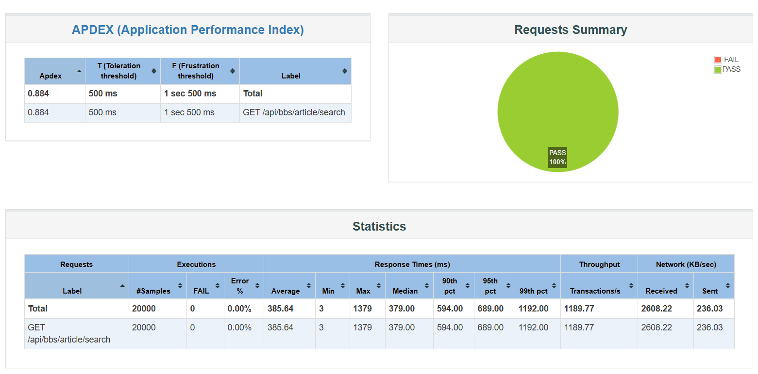
测试结果与阶段性评估
指标 | 结果
总请求数 | 20000
错误数 / 错误率 | 0 / 0.00%
平均 RT | 385.64 ms
中位数 RT | 379 ms
P90 / P95 / P99 | 594 / 689 / 1192 ms
吞吐量 | 1189.77 req/s
APDEX | 0.884
JMeter Dashboard 关键截图
功能与索引验证
性能结论
可靠性结论
搜索 node 命中 2 篇文章，覆盖正文命中场景
返回 highlightTitle / highlightContent
分页、时间筛选与重建后可搜索性验证通过
平均 RT 385.64ms，错误率 0%
P95 为 689ms，P99 为 1192ms
当前数据规模下具备阶段性并发处理能力
同步机制从进程内异步升级为持久化任务驱动
引入 Worker、重试、失败终态与对账补偿思路
后续重点压测复制延迟与 Worker 扩展能力
阶段性判断：搜索功能与性能已满足课程项目交付要求；主从库可靠异步同步方案进一步补足了分布式部署下的可靠性短板。

Slide 31
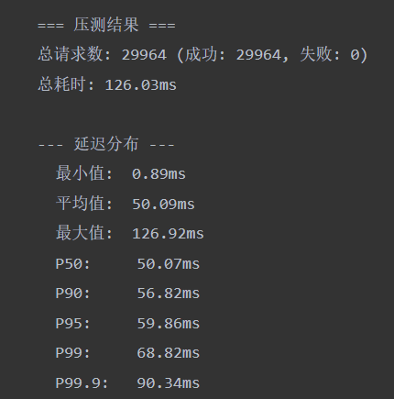
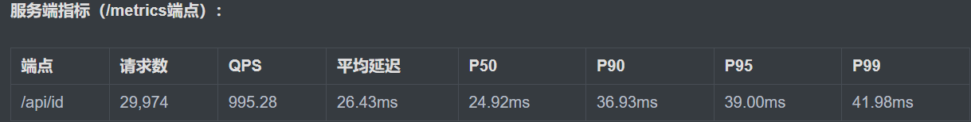
雪花ID测试
测试配置：
并发数：50
持续时间：30秒（含3秒预热）
能够较好满足博客项目中高并发的场景

Slide 32
人员分工
姓名 | 分工
杨子贤 | 高并发读博客文章功能优化，功能测试，文档写作
张宇 | 搜索功能优化，功能测试，前端页面调整，文档写作
舒俊杰 | 博客点赞功能优化，功能测试，文档写作
赵紫东 | 雪花算法设计，功能测试，文档写作

Slide 33
感谢聆听
THE END

